Slide 1
НАСЉЕЂИВАЊЕ ПОЛА, БЛИЗАНЦИ, КОНТРАЦЕПЦИЈА И ПОЛНО ПРЕНОСИВЕ БОЛЕСТИ

Slide 2
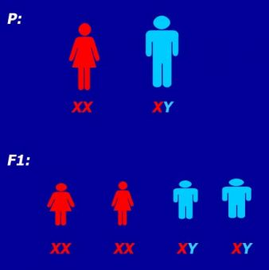
Свака тјелесна ћелија човјека има 46 хромозома од којих је један пар полних хромозома – Х и Y. Женске ћелије садрже ХХ а мушке Х Y полне хромозоме .
НАСЉЕЂИВАЊЕ ПОЛА
Полне ћелије имају 23 хромозома од којих је један полни.
Јајне ћелије имају само Х хромозом а сперматозоиди могу имати или Х илиY хромозом.
Вјероватноћа за рођење дјечака односно дјевојчице је једнака и зависи од сперматозоида који ће оплодити јајну ћелију.
Одређивање пола

Slide 3
Близанци могу бити двојајчани и једнојајчани .
БЛИЗАНЦИ
Двојајчани близанци настају када се ослободе двије јајне ћелије и обе буду оплођене.
Једнојајчани близанци настају када се оплоди једна јајна ћелија али се ћелије при дијељењу одвајају и ембриони настављају раст сваки за себе. У овом случају сваки ембрион носи исте гене.

Slide 4
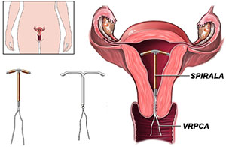
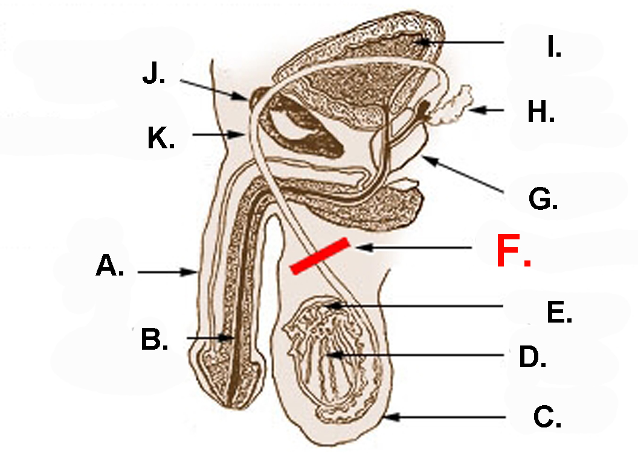
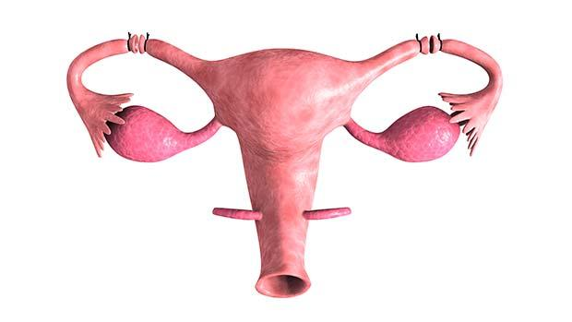
Уколико партнери желе избјећи нежељену трудноћу, плодним данима не треба имати полни однос а прибјегава се и контрацепцији – спрјечавању зачећа. Контрацепција штити од нежељеног зачећа али и од полно преносивих болести. Постоји више контрацептивних метода.
КОНТРАЦЕПЦИЈА
Кондом (презерватив)
Вагинална дијафрагма
Интраутерина контрацепција (спирала)
Хормонска контрацепција
Стерилизација
Природне методе и прекидање односа

Slide 5
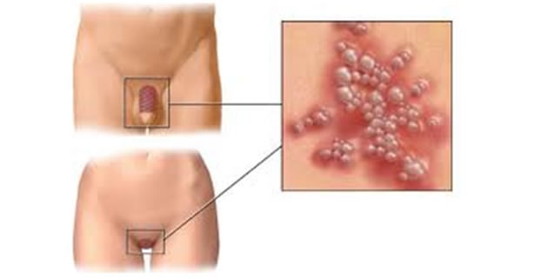
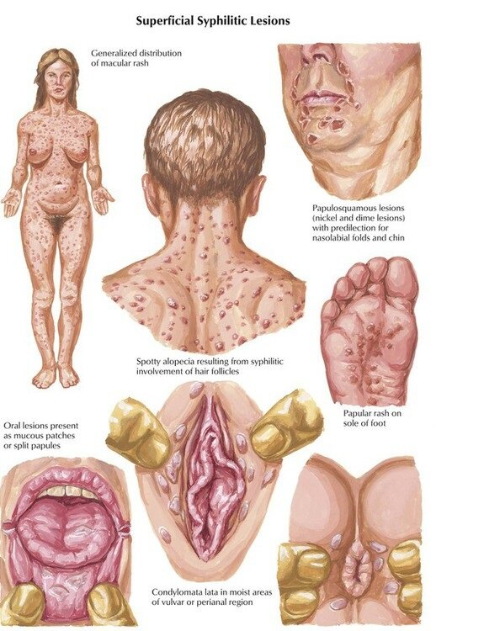
Ризик који носе савремени облици сексуалног живота код младих јесу управо полно преносиве болести. Ове болести представљају велики медицински и друштвени проблем. Јако је битно превентивно дјеловање.
ПОЛНО ПРЕНОСИВЕ БОЛЕСТИ
Сида је још увијек неизљечива болест имуног система. Преноси се тјелесним течностима а узрокује је ХИВ вирус. Најугроженије су особе које често мијењају партнера у полним односима и наркомани.
Генитални херпес је јако учестало вирусно обољење које се манифестује мјехурићима и раницама на кожи и слузокожи полних органа. Није трајно изљечиво.
Сифилис је бактеријска болест која се преноси полним путем. Има три развојне фазе: рана (заразна), латентна и касна.

Slide 6
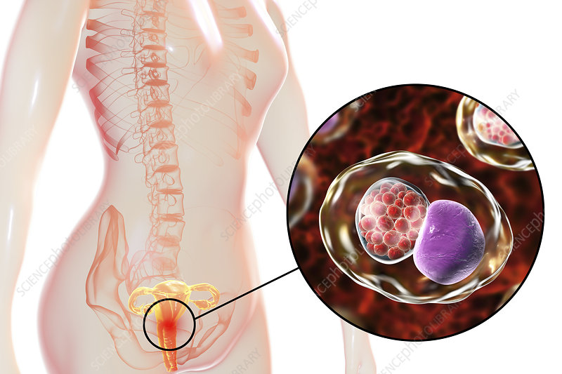
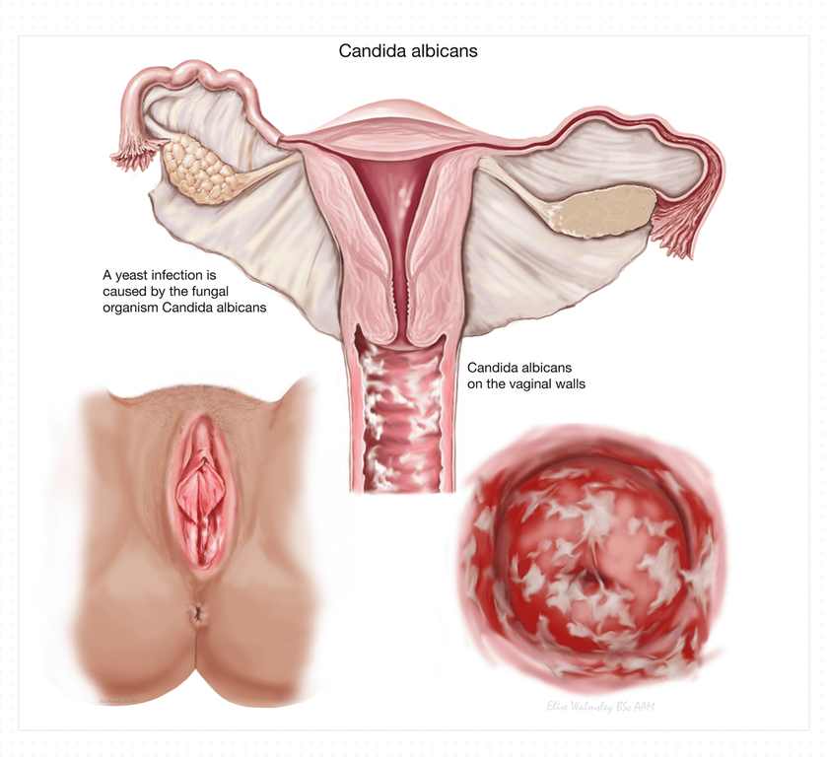
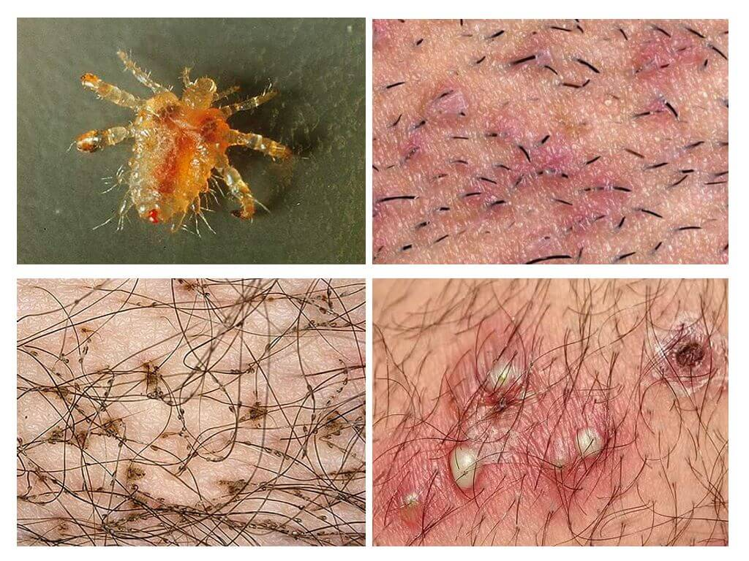
Ризик који носе савремени облици сексуалног живота код младих јесу управо полно преносиве болести. Ове болести представљају велики медицински и друштвени проблем. Неке се успјешно лијече а неке остављају озбиљне посљедице. Јако је битно превентивно дјеловање.
ПОЛНО ПРЕНОСИВЕ БОЛЕСТИ
Гонореја (трипер, капавац) је честа бактеријска болест која се манифестује упалом мокраћне цијеви а код жене и грлића материце. Јавља се гнојни исцједак , пецкање, свраб и бол.
Хламидијаза је једна од најчешћих инфекција изазваних бактеријом хламидијом. Манифестује се упалом мокраћне цијеви а код жене и грлића материце.
Кандидијаза болест изазвана гљивицама и изазивају је многа стања организма .
Стидна вашљивост је изазвана стидном ваши а преноси се контактом стидних дијелова. Изражен је свраб.

Slide 7
БУДИТЕ ОДГОВОРНИ ПРЕМА СЕБИ И ДРУГИМА!
ХВАЛА НА ПАЖЊИ

